Slide 1
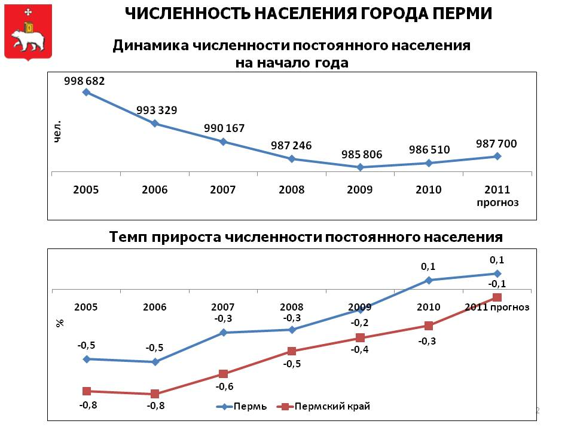
Notes:
На 1 января 2010 года численность населения города Перми составила 986,5 тыс. чел. До 2009* года наблюдалось снижение численности населения. В последние два года численность увеличилась за счет значительного миграционного прироста.
*2009 год потому, что численность на 1 января

Slide 2
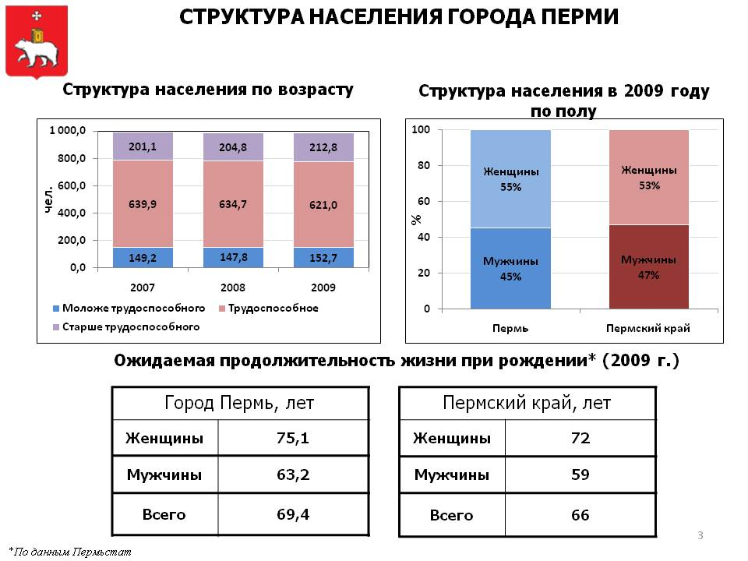
Notes:
В структуре населения преобладает население трудоспособного возраста, на его долю приходится около 63%.
Ожидаемая продолжительность жизни при рождении в городе Перми выше, чем в среднем по Пермскому краю.

Slide 3
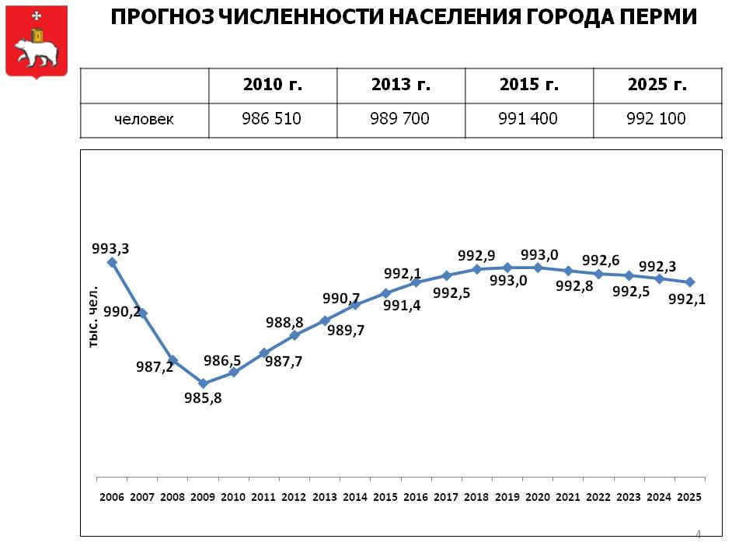
Notes:
В соответствии с базовым прогнозом развития города Перми до 2030 года численность населения города будет медленно расти, в основном за счет миграционных процессов, в результате чего в 2025 году прогнозируемая численность составит 992 тысячи человек.

